Slide 1
基于陀螺仪的柔性关节检测技术
负责人：范玉成
成员：匡柯澜、方志航、赵斐、李天平
指导老师：杨飞

Slide 2
CONTENTS
01
PART ONE
项目简介
02
PART TWO
项目进度
03
PART THREE
经费情况

Slide 3
01
项目基本思路
设计利用惯性检测单元（IMU）例如：MPU-6050、MPU-9250等模块为检测器件完成机器人柔性关节的状态检测，并通过数据分析得到柔性关节的精准姿态以及其他运动状态的数据，形成控制系统的反馈通道，并完成与关节控制系统的通讯。

Slide 4
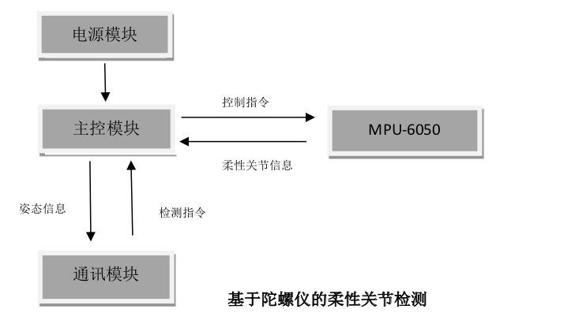
项目简介：
检测柔性关节的状态主要包括两方面，由关节的角速度和关节的加速度组成。一般的，一个IMU包含了三个单轴的加速度计和三个单轴的陀螺，加速度计检测物体在载体坐标系统独立三轴的加速度信号，而陀螺检测载体相对于导航坐标系的角速度信号，测量物体在三维空间中的角速度和加速度，并以此解算出物体的姿态。

Slide 5
02
项目进度
预期成果：
实现柔性关节的较准确检测
成果形式：
实物 、研究报告

Slide 6
项目进度安排
对系统框架，电路，程序完成初步设计。
制作框架，同期开始设计电路。
将电路与系统框架组装并开始调试程序。
硬件与软件联合调试、并进行整机调试。
1月
4月
8月
10月
11月
目前进度：
已经完成硬件系统搭建，并完成了利用MPU6050自带的 DMP库输出的四元数据进行MPU6050位置状态研究，并取得一定成果。
后续目标：
目前MPU6050自带的 DMP库输出的四元数据有较大误差，团队成员打算进一步利用主控制板对MPU6050传回的数据进行滤波预测，以获取更精确的位置信息，方便后续姿态的解算，并顺利完成研究报告，预计能按计划完成。

Slide 7
03
经费情况
项目 | 预算
差旅费 | 3000
材料费 | 12000
论文出版费 | 4200
图书资料费 | 800

Slide 8
实际经费使用
项目 | 预算
MPU6050模块 | 24
HC-06从机蓝牙模块 | 25.9
STM32F103ZET6开发板 | 248
总计 | 297.9

Slide 9
THANK YOU!

